Slide 1
第四章 网络优化介绍和建模
（Introduction to Network Optimization）
虞红芳
博士 副教授
宽带光纤传输与通信网技术重点实验室

Slide 2
本章主要内容
1
4.1网络建模基本方法
2
4.2 建模技巧

Slide 3
一个思考题
将介绍两种典型的网络优化问题的描述方法：节点－链路（node-link）和链路－路径（link-path）。
Node-link建模和Link-path建模方法的特点和各自的优缺点。

Slide 4
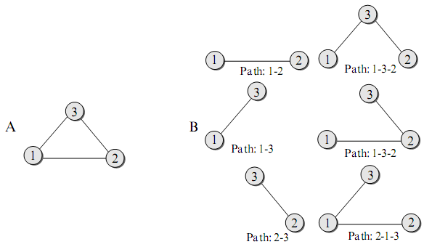
一个例子
我们先考虑3节点的网络，每个节点都与其它两个节点相连，网络拓扑是一个三角形，如上图所示。节点是网络中路由器或交换设备的统称。

Slide 5
网络中的业务流量
业务需求量代表节点对之间的业务量或要求的带宽。
假设节点1和2之间的业务需求量为7个单位，节点1和3之间的业务需求量为7个单位，节点2和3之间的业务需求量为8个单位。我们假设业务需求和链路都是双向（无向）的，h用来表示业务需要量，则有：
h₁₂=5, h₁₃=7, h₂₃=8。
这里，h的下标表示业务的两个起点和终点。

Slide 6
承载业务的路径
在上述三节点网络中，节点对间的业务量都可以通过两条路径来路由。如，节点1和2之间的业务需求量可以在路径1－2上直接路由至2，也可以通过节点3（1－3－2）进行路由。
每一条路径上应该分配多少流量由网络设计的优化目标决定。

Slide 7
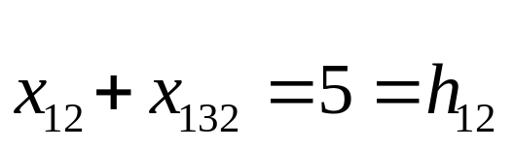
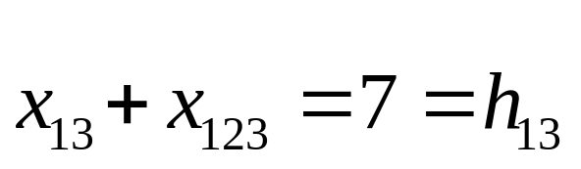
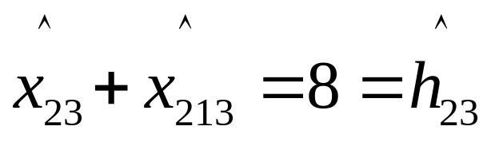
流量传输的数学表示
如果我们用带下标的变量x来表示业务在每条路径上分配的流量，那么对于需求对<1,2>，我们可以得到如下等式：
这里，x的下标表示路由或路径；上面例子中的下标12和132分别表示路径1－2和1－3－2。同样地，需求节点对＜1,3＞和＜2,3＞，也可以分别写成下面的等式：

Slide 8
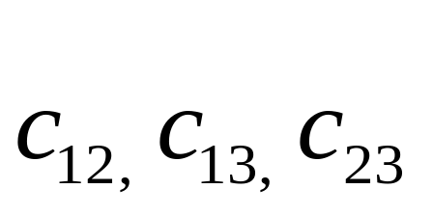
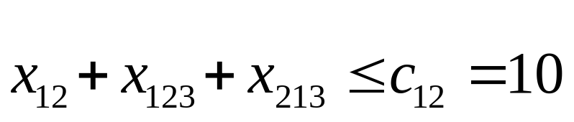
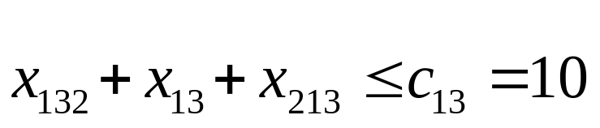
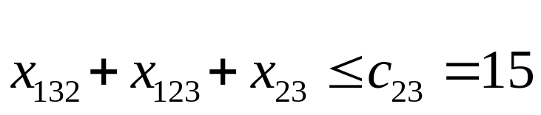
链路容量限制
通信网络中的任何链路都有容量上限，例子中的3条链路的容量分别表示为：
链路容量限制是指所有业务在某条链路上使用的容量总和要小于链路的实际容量，因此三条链路的容量限制可以表示为：

Slide 9
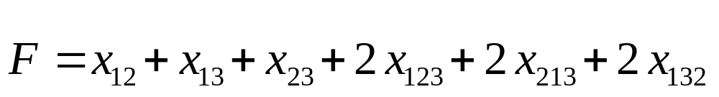
优化目标
网络优化中有很多优化目标，如最小化路由开销、最小化拥塞、流量均衡等。
假设我们的目标是使总路由开销最小。假定单位流量流经路径上每条链路的代价都设为1，那么总的路由开销就可以表示为 ：

Slide 10
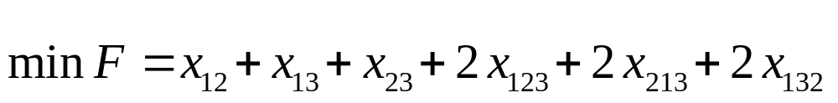
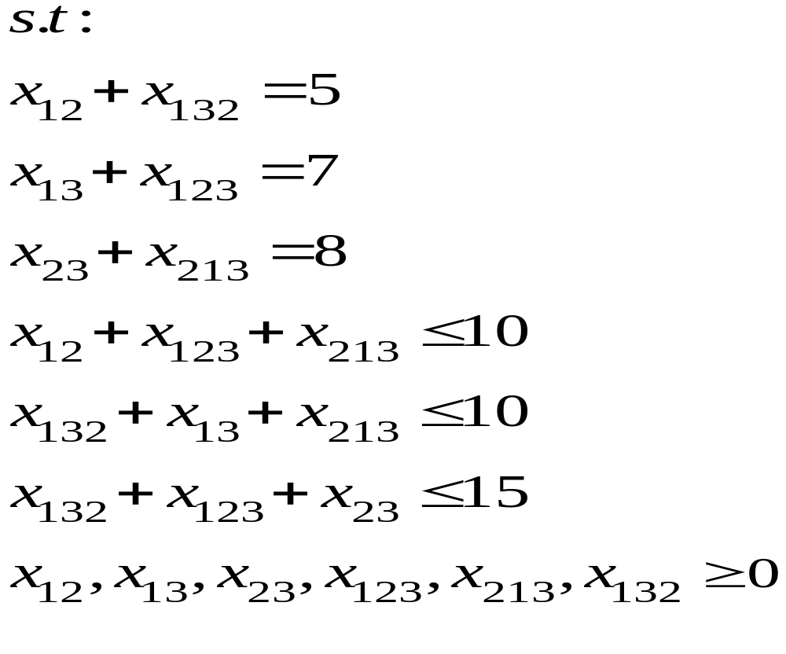
完整的数学模型
这就是link-path的建模方式

Slide 11
从另外一个方面来思考同一个问题
Link-path模型中，承载每个业务需求的路径是给定的，模型需要求解的是每个业务在给定的每条路径上分配多少流量。
那对于一个业务而言，我们能不能把这个业务在每条链路上使用的网络流量作为一个变量来求解呢？

Slide 12
为什么要这样思考？
如果我们知道一个业务在网络中的每条链路上使用了多少流量，那么意味着什么呢？
意味着这个业务在网络中怎么路由就知道了。
那么我们怎么来描述一个业务在每条链路上使用的流量呢？他们应该满足什么约束呢？

Slide 13
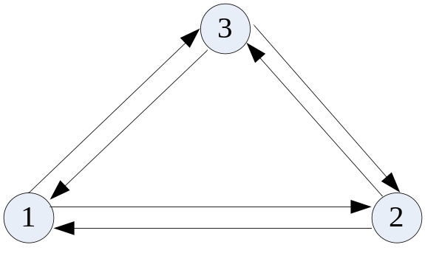
网络模型和符号
上图给出的三个节点的网络中，我们分别用两条单向（有向）链路替代每一条无向（双向）链路，例如，无向链路1-2用两条有向链路来表示：1→2，2→1。
我们假设业务需求量h₁₂是开始于节点1，结束于节点2 。
X_{mn,ij}:表示节点i → j的业务量在链路m →n上使用的容量

Slide 14
流量守恒
如果一个节点不是业务需求对的源目节点，我们把这样的节点叫做中间节点。从中间节点上看这些链路流量，会发现进来的链路总流量等于出去的链路总流量，这个叫做流量守恒定理。
如果节点是业务需求对的源节点，出去的流量之和减去进来的流量和等于业务需求量。
如果节点是业务需求对的目的节点，进来的总流量减去出去的流量之和也必等于业务需求量。

Slide 15
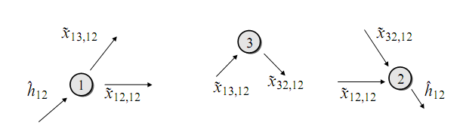
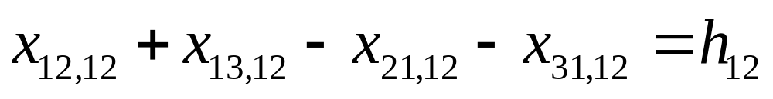
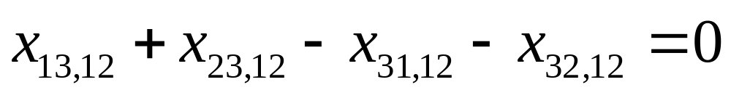
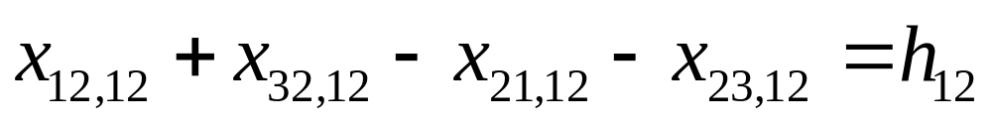
流量守恒的数学模型表述
x_{31,12}
x_{23,12}
x_{23,12}
x_{31,12}
x_{21,12}
x_{21,12}
源节点
中间节点
目的节点

Slide 16
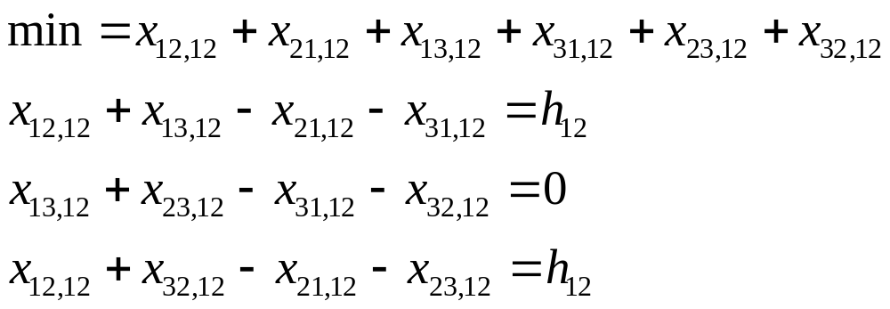
完整的模型
这就是node-link的模型
如果网络中还同时有1到3和2到3的业务，那么这个模型应该怎么写？

Slide 17
容量设计问题
给定网络拓扑G（V，E）和网络业务需求矩阵D。
这些给定的业务可以在不同的路径上路由。
我们需要在保证使用的代价最小的情况下，确定网络的每条链路容量。

Slide 18
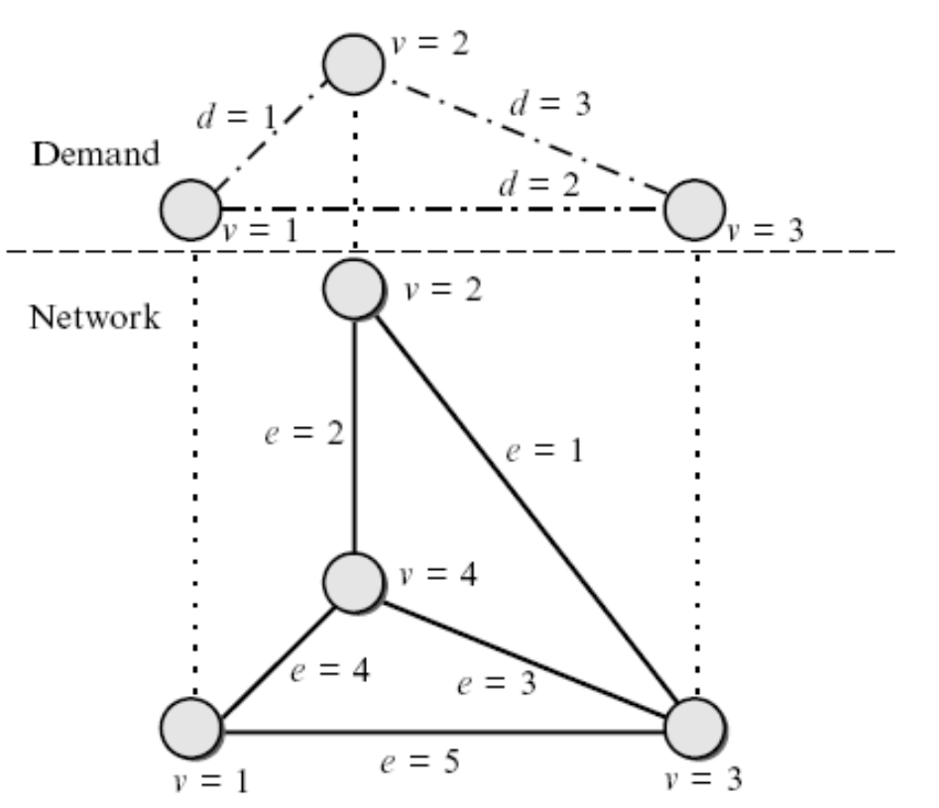
例子
右图的网络有四个节点，五条无向链路，V=4，E=5。图上面部分表示有三个无向业务需求对，D=3。
节点用v（v=1，2，…，V）表示，链路用e(e=1,2,…，E)表示，业务需求用d (d=1,2,…，D)表示

Slide 19
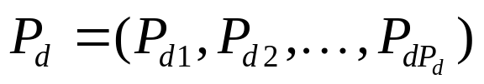
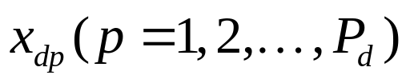
符号说明
每一个业务需求d都指定了一些能发送流的路径。指定的路径用p=1,2,…p_{d}表示，p_{d}是路径数目总和；这些路径称为备选路径集。
我们将业务需求d的路径列表写成下面的形式：
，每条路径连接需求d的源目节点
需求d在路径p上的数据流表示为：
y_{e}表示链路e上需要配置的容量

Slide 20
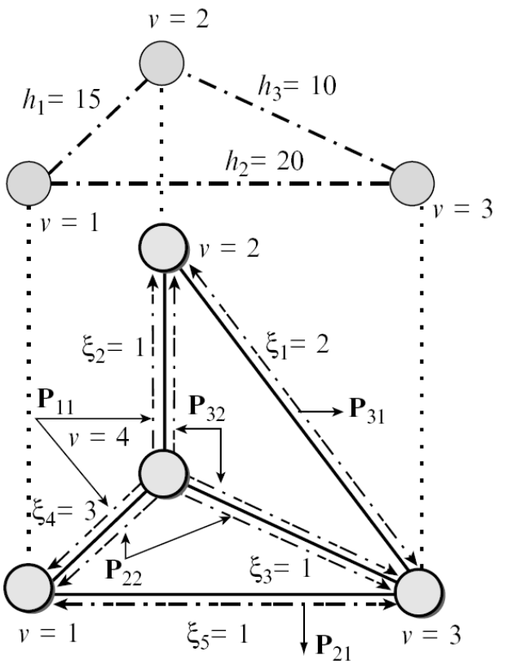
路径集合
业务需求d=1只有一条路径P₁₁={2，4}，{2，4}的意思是这条路径包含了标号为2和4的两条链路P₁={P₁₁}。
业务需求d=2有两条路径，P₂₁={5}，P₂₂={3，4}。
业务需求d=3也有两条路径，P₃₁={1}，P₃₂={2，3}。

Slide 21
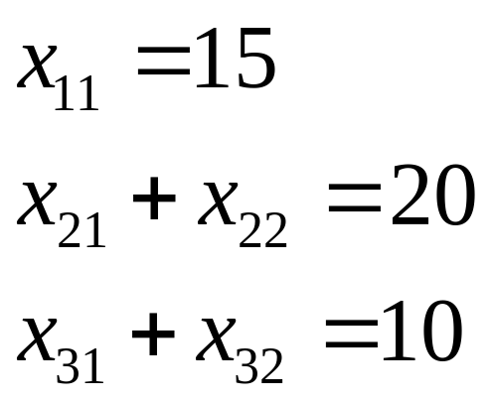
业务需求约束
每一个业务需求的需求量需要通过它的路径列表中各条路径上的业务流来承载，我们写出下面的几个等式

Slide 22

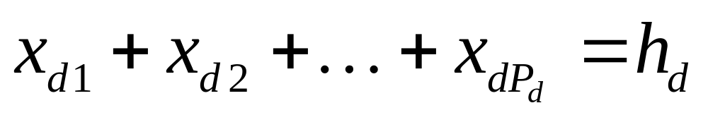
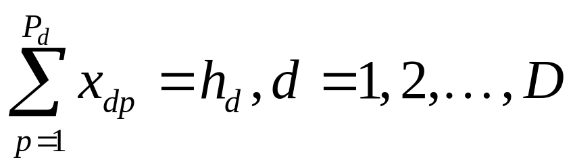
一般化的业务需求约束表示
假设我们用矢量 来表示指定给业务需求d的路径P =1,2,…P_{d}上的业务流向量，则下面等式成立：
对于每个业务需求d，我们可以写出下面的等式：

Slide 23
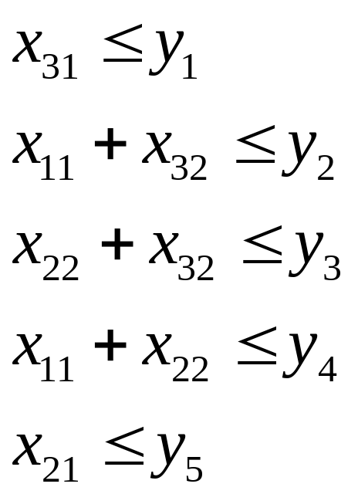
容量约束
对于一条链路e,它上面的流向量之和不能超过其容量C_{e}或y_{e}，从而有下面的约束：

Slide 24
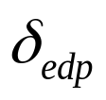
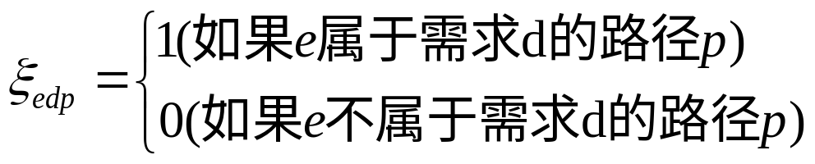
链路和路径的关系
我们要得到链路负载，必须清楚链路和路径之间的关系。他们之间的关系可以用链路-路径（link-path）的关联系数 表示

Slide 25
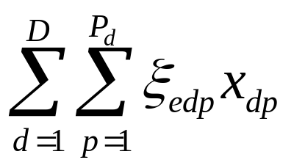
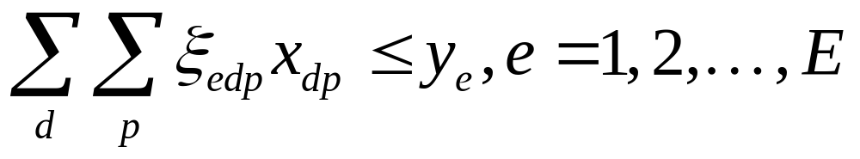
一般化的链路容量表示
在给定路径列表和每条路径所包含链路的情况下， 是一个定值。因为这个系数的引进，我们可以将链路e上的负载用下面的式子表示：
从而容量约束可以写成：

Slide 26
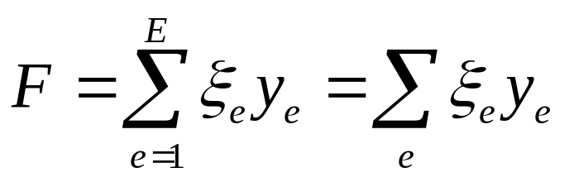
目标函数
目标函数可以写成：
也可以更一般化的写成：

Slide 27
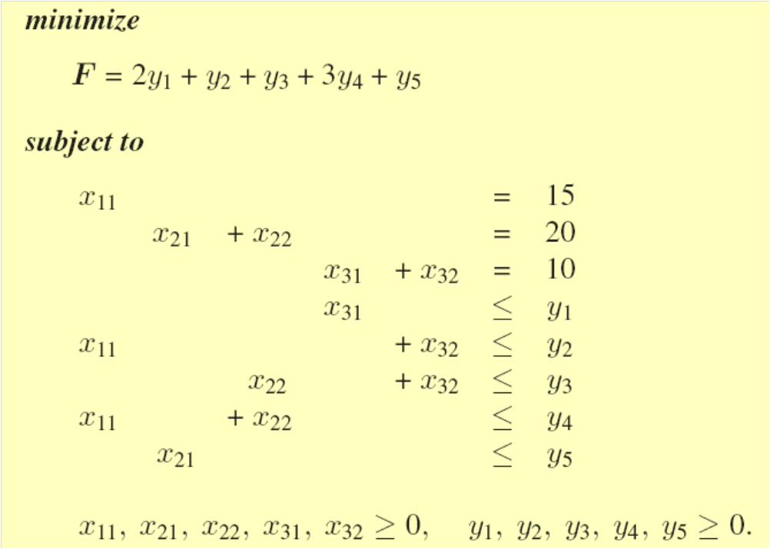
完整模型

Slide 28
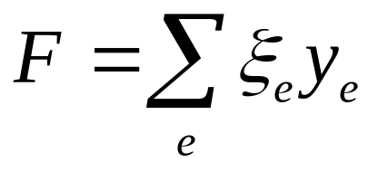
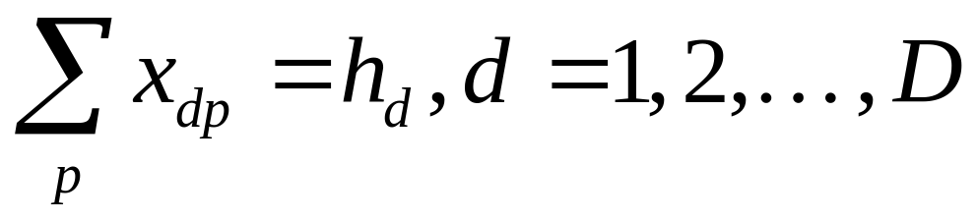
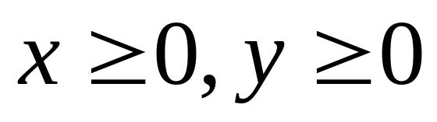
一般化的完整模型

Slide 29
用Node-Link方式来描述
Node-Link方式描述，主要包括两大部分约束：
(1) 业务路由和业务需求量约束
(2) 链路容量约束

Slide 30
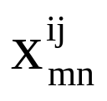
符号说明
：表示节点i和j间的业务在链路(m, n)上使用的容量。
y_{mn}: 表示链路(m,n)上需要配置的容量。

Slide 31
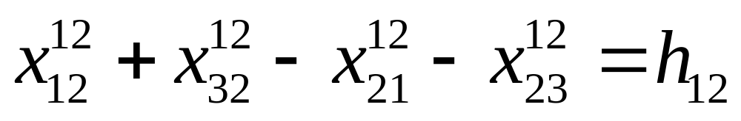
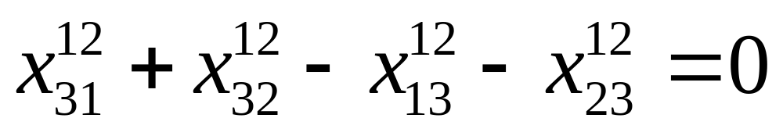
业务路由和业务需求量约束
在Node-Link的描述中，每个业务都有这样一组约束，比如针对节点1和节点2间的业务有下列约束：

Slide 32
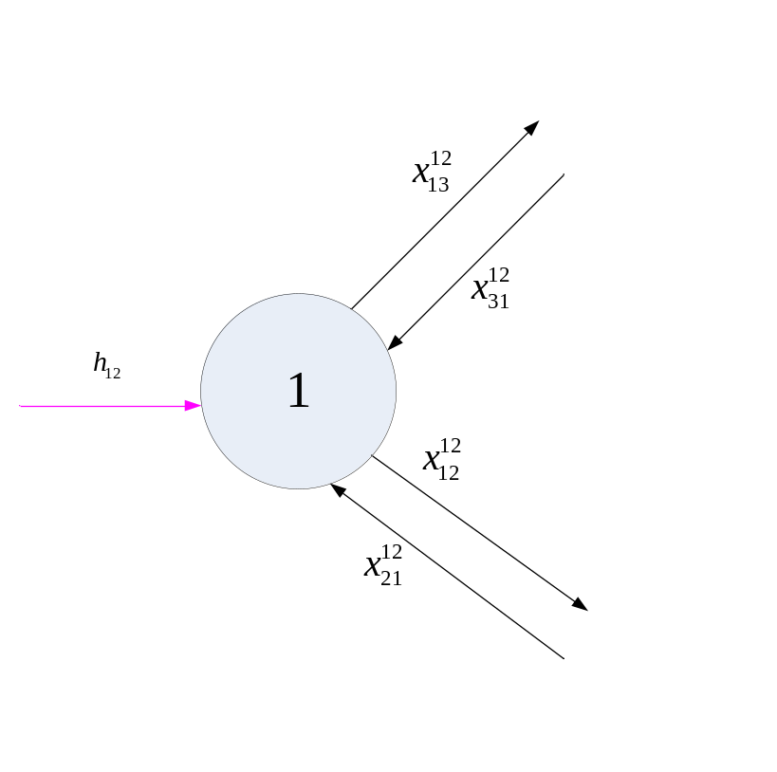
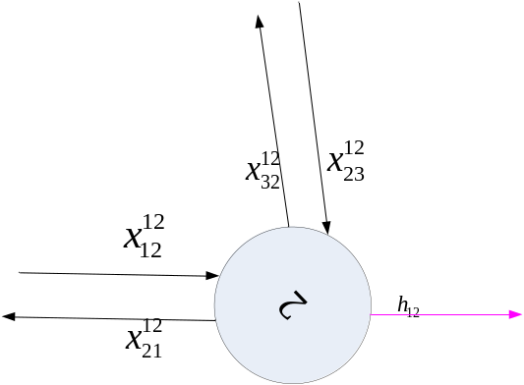
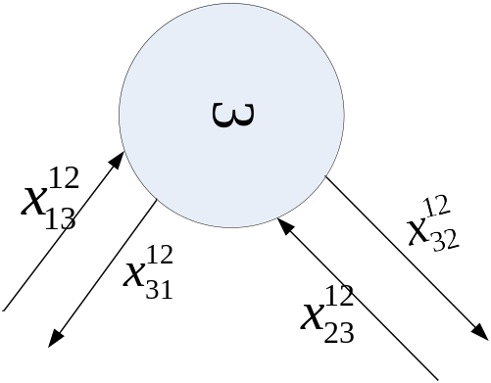
流量守恒图示
节点1
节点2
节点3

Slide 33
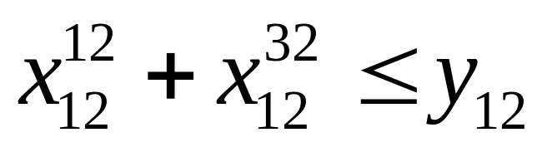
容量约束
假设网络中有2个业务，分别为<1,2>和<3,2>,那么针对链路（1，2）的容量约束可以写成：

Slide 34
优化目标
最小化是使用的链路代价

Slide 35
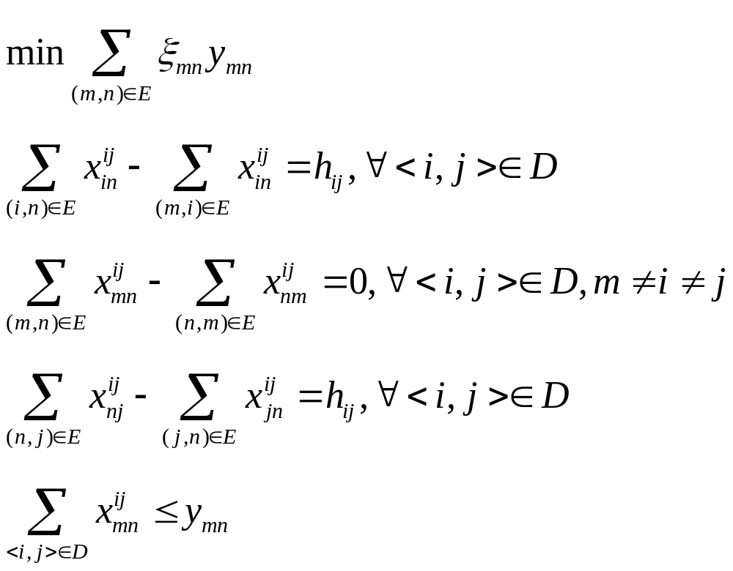
一般化的Node-Link模型
流量守恒约束

Slide 36
思考
Node-Link建模和Link-path建模各自有什么优缺点？

Slide 37
网络拓扑设计
已知条件
网络中节点间的业务需求h_{d}
网络中每条链路e的单位成本
网络中每条链路的架设成本
优化目标
业务使用的总的网络链路和总的网络架设成最小.

Slide 38
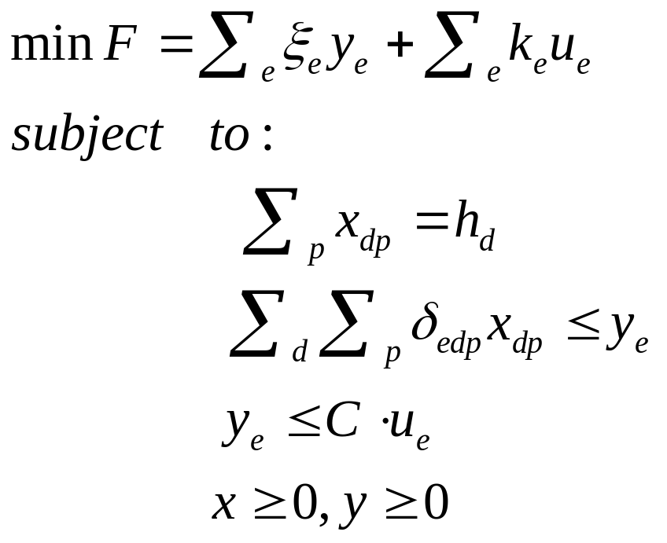
网络拓扑设计（建模）
采用Link-Path 建模如下：

Slide 39
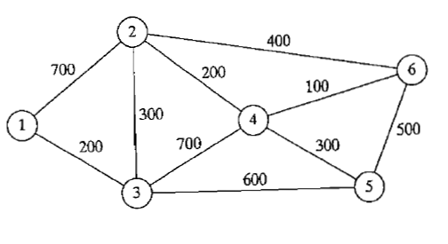
练习题
使用Node-Link的描述方式求解出节点1和6间的最短路径，只需要写出模型。

Slide 40
本章主要内容
1
4.1网络建模基本方法
2
4.2 建模技巧

Slide 41

3.3 建模方法和技巧
1
Uncapacitated and Capacitated problem
2
Routing Restrictions
3
Modular Flows and Links
4
Convex Cost

Slide 42
Uncapacitated Problem（容量不受限的设计问题）
已知条件
网络中节点间的业务需求h_{d}
网络中每条链路e的代价π_{e}
网络拓扑G（V，E）
优化目标
通过设计业务路由和每条路由上的流量分配，使得每条链路上容量代价之和最少

Slide 43
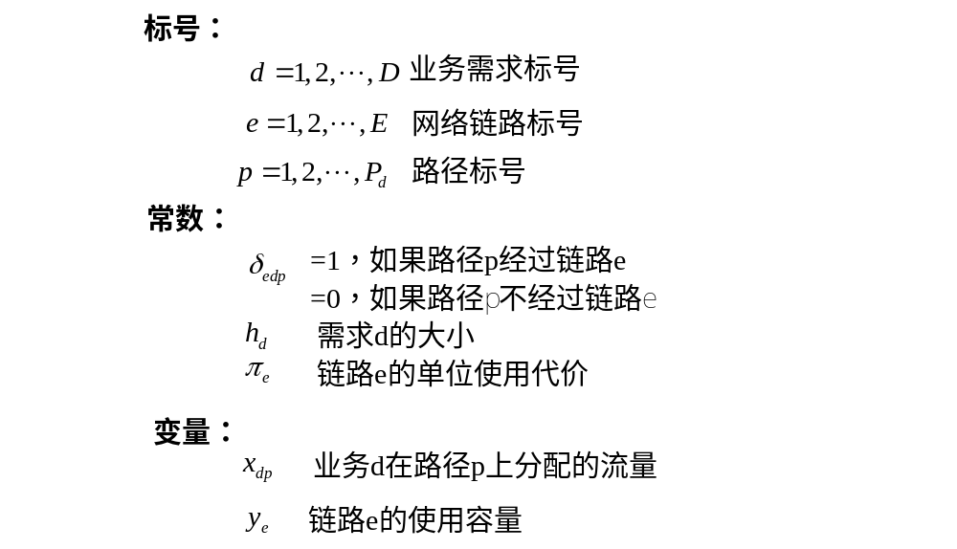
符号说明(Link-path)

Slide 44
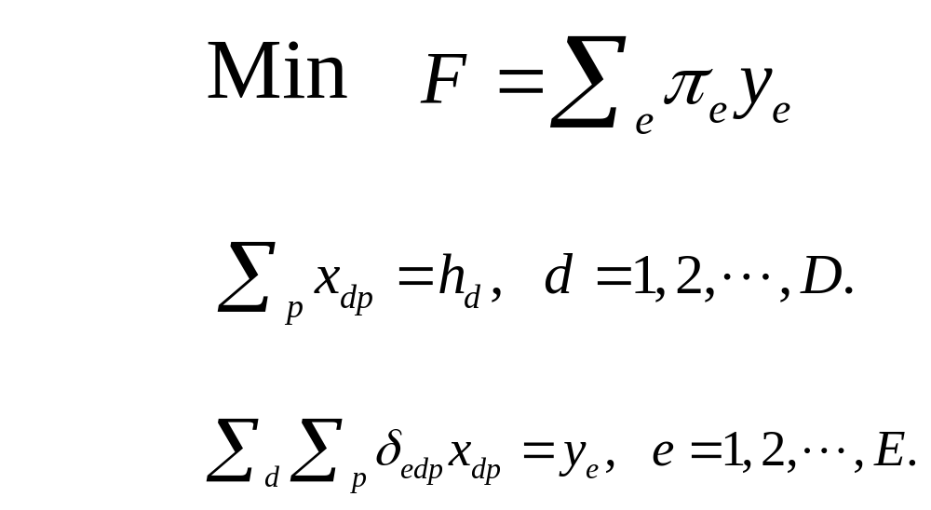
LP Formulation for Uncapacitated Problem（Link-path）
需求约束

Slide 45
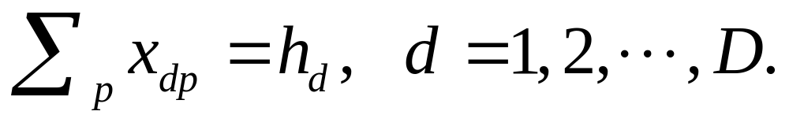
LP Formulation for Uncapacitated Problem（Link-path）
S.t:

Slide 46
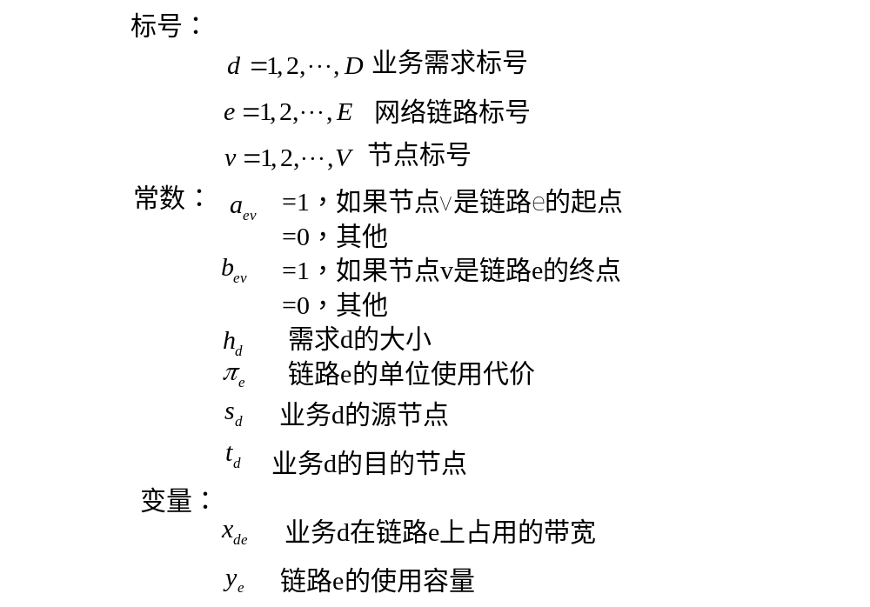
符号说明(Node-link)

Slide 47
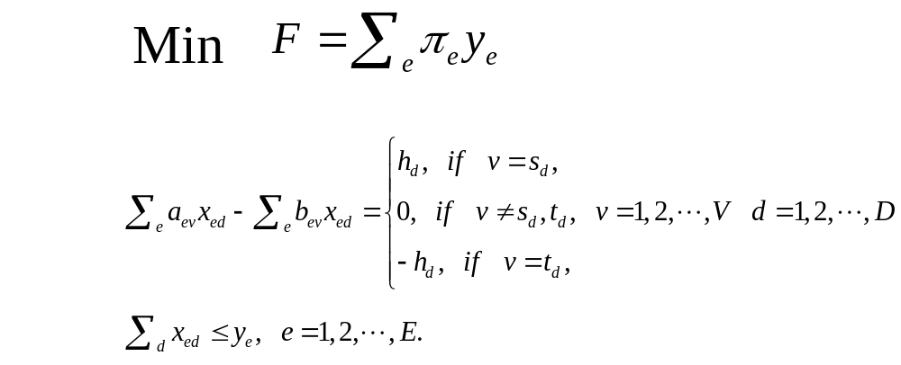
LP Formulation for Uncapacitated Problem（Node-link）

Slide 48
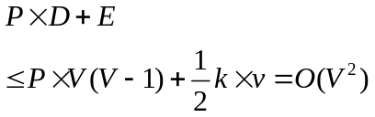



Node-link和Link-path的比较
 | 变量数目 | 约束个数
Link-path
Node-link

Slide 49
Capacitated Problem（容量受限的设计问题）
已知条件
网络中节点间的业务需求h_{d}
网络中每条链路e的代价π_{e}
网络中每条链路e的容量C_{e}
网络拓扑G（V，E）
优化目标
通过设计业务路由和每条路由上的流量分配，使得花费的代价最少

Slide 50

符号说明(Link-path)

Slide 51

LP Formulation for Capacitated Problem（Link-path）

Slide 52
思考题
如果网络中链路的容量是不足的，即上面的模型没有可行解，那么现在要求求解每条链路上最少需要增加多少容量z_{e}，应该怎么建模？

Slide 53

扩容问题

Slide 54
3.3 建模方法和技巧
1
Uncapacitated and Capacitated problem
2
Routing Restrictions
3
Modular Flows and Links
4
Convex Cost

Slide 55
Routing Restrictions（路由限制）
已知条件
网络中节点间的业务需求h_{d}
网络中每条链路e的代价π_{e}
网络中每条链路e的容量C_{e}
网络拓扑G（V，E）
限制条件
要求每个业务只能在一条路径上传输或者必须分在多条路径上传输

Slide 56
Routing Restrictions（多路径限制）
网络中由于流量均衡和生存性要求，所以要求业务必须分配到多条路径上进行传输
要求传输的路径数目必须大于某个数值n

Slide 57

LP Formulation for Path Diversity Constraint（Multi-path)

Slide 58
Routing Restrictions（单路径约束）
某些网络中由于某些协议的要求，所以要求业务只能在一条路径上进行传输
例如IP网络中，为了避免IP包错序

Slide 59

LP Formulation for Path Diversity Constraint（Single Path)

Slide 60

Project 3
每个节点对间的流量为150M
每条链路容量如图中的链路所示
每条链路的代价为1
优化目标是最小化链路使用代价
要求：
使用link-path的建模方式，求解出最优的业务路由和流量分配方案。
Link-path方式中，需要为每个节点对找出3条不同的路径（可以采用三条分离路径）。
1）要求节点对间的流量在三条备选路径上等分流量
2）如果业务选中了某条路径，那么在这条路径上分得的流不能小于50.

Slide 61
3.3 建模方法和技巧
1
Uncapacitated and Capacitated problem
2
Routing Restrictions
3
Modular Flows and Links
4
Convex Cost

Slide 62
Modular Flows
在网络中有时候业务的请求是某个数值的整数倍，例如在SDH网络中，业务请求可能是STM-1（155Mbit/s)的整数倍.
业务规划时，不能将模块化的业务流分成多条路径来传输。

Slide 63

LP Formulation for Modular Flows
Demand modular
业务d的第p条路上分得的模块流量数目
业务需求d的模块化数目

Slide 64
Modular Links
某些网络中，一条链路的容量可以而多个模块化粒度的容量（比如STM-1，STM-4）组合而成。
规划业务的时候需要选择最小成本的组合

Slide 65

LP Formulation for Modular Links
第k中链路的模块容量
链路e上需要的第k种链路的数目

Slide 66
3.3 建模方法和技巧
1
Uncapacitated and Capacitated problem
2
Routing Restrictions
3
Modular Flows and Links
4
Convex Cost

Slide 67

Convex Function
如果函数f（z）的定义域内的两个点z₁和z₂满足下列不等式，则函数f（z）是凸的。
其中，

Slide 68

Convex Function

Slide 69

Convex Objective
网络优化中会出现目标函数为非线性的情况，如优化网络中总平均延时。

Slide 70


凸函数的线性近似

Slide 71

凸函数的线性近似

Slide 72



凸函数的线性近似

